Slide 1
「みんなの学校」とは （全国のパブリックの学校の代名詞）
パブリックの学校の理念「最上位の目的」
「すべての子どもの学習権を保障する」
（憲法第26条）

Slide 2
「家庭・学校・地域が連携し
ともに子どもを育む
PTA活動の推進」

Slide 3
「家庭・学校・地域が融合し
ともに子どもを育む
PTA活動の推進」

Slide 4
持続可能な「PTA活動」
連携【Give＆Take】から
融合【Win＆Win】へ

Slide 5
コミュニケーションを重ねて
新しいPTAの形を創りだそう
～「みんなの学校」が教えてくれたこと～
静岡県PTA研究大会
2024.9.14 木村 泰子

Slide 6
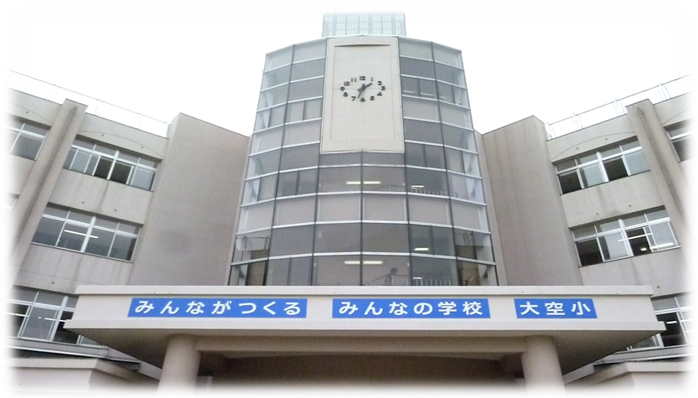
みんながつくる みんなの学校 2006年開校

Slide 7
校長の「責任」はたった一つ
「すべての子どもの学習権を保障する」学校をつくる

Slide 8
514人
202２年の児童・生徒の自殺者数
過去最多
３年間で3倍に
厚生労働省公表 （2023.3.14）

Slide 9
「不登校」「暴力行為」「いじめ」 過去最多
特別支援学級・学校在籍 過去最多
児童虐待 過去最多
教員の休職 過去最多

Slide 10
文科省調査（202３.10.4）
202２年度 小中の「不登校」
29万９０４９人
小 １０万5113人
中 １９万3936人
在籍児童生徒の3，２％が「不登校」
前年度より22.1%増加

Slide 11
学校という牢獄に通うということ
何も悪いことをしていないのに刑務所行きだと言われること
「みんなと同じようにして学校にいなさい」と言われること
ほとんどの人にとって学校が刑務所でないからこそ気軽に言えること
当事者からするとありのままの自分を真っ向から否定される場所
「人に迷惑をかけるな」「周りと同じようにしなさい」
ありのままの自分でいることの罪を償えと言われているような
暗くて重いプレッシャーを背負いながら、学校に通い続けることが
どれだけ難しいか そのストレスは
なにも学校に行かなくなったからといって消えるものでもなく
一人一人の意識から変わっていかないと
しんどい子はいなくならないと思う 2022.11.20

Slide 12
学校という牢獄に通うということ
何も悪いことをしていないのに刑務所行きだと言われること
「みんなと同じようにして学校にいなさい」と言われること
ほとんどの人にとって学校が刑務所でないからこそ気軽に言えること
当事者からするとありのままの自分を真っ向から否定される場所
「人に迷惑をかけるな」「周りと同じようにしなさい」
ありのままの自分でいることの罪を償えと言われているような
暗くて重いプレッシャーを背負いながら、学校に通い続けることが
どれだけ難しいか そのストレスは
なにも学校に行かなくなったからといって消えるものでもなく
一人一人の意識から変わっていかないと
しんどい子はいなくならないと思う 2022.11.20

Slide 13
「学校観」を転換する
学校はあるものではなくつくるもの

Slide 14
子どもが自分の学校を自分がつくる
保護者が自分の子どもの学校を自分がつくる
地域の人が地域の宝が学ぶ地域の学校を自分がつくる
教職員が自分の働く学校を自分がつくる

Slide 15
「みんなの学校」
自分がつくる自分の学校
すべての人が当事者になる
人のせいにしない学校づくり

Slide 16
「大人のチーム力」で子どもを育む
保護者・地域住民・教職員
子どもを育む「パートナー」

Slide 17
学校をつくるパートナーとして
「保護者」を「サポーター」に
「文句」を「意見」に変える

Slide 18
「地域の学校」
地域住民は「土」
教職員は 「風」

Slide 19
持続可能な「みんなの学校」づくり
連携【Give＆Take】から
融合【Win＆Win】へ

Slide 20
「地域の学校」 教職員の力と地域の力を融合する 「できる人が できるときに 無理なく 楽しく」を合言葉に 子どもと地域の人が顔を知り名前を呼びあえる関係に 教員は「授業を開く」
地域のすべての子どもの 「安全基地」
「プラットフォーム」
多様な人々が新たな創発を生む
仕組みづくり
学校に多様な風を
「スーツケース」から「ふろしき」に

Slide 22
困っている子が困らなくなる
「空気」をつくるために
「大丈夫？」
「何に困ってるの？」
「私にできることある？」
そっとそばにいるだけでOK!

Slide 24
高2のセイシロウの寄稿 2019.2 東京大学シンポジウム
自分には発達障害がありますが病気ではありません。障害はその人の個性です。その個性を今の世の中の人はつぶしています。
人それぞれの個性を尊重し合えば差別はなくなります。
大空はぼくのあたりまえを受け入れてくれました。これは、ぼくも自分のとなりにいる人を尊重しなければならないことを学んだのです。
大空は特別だからで終わらさず、みんなの学校はつくろうと思えばつくれます。
障害という偏見で子どもの夢をこわさないでください。
ぼくはそういう差別で苦しんでいる子どもたちの味方になりたい。

Slide 25
学びの目的は
「その子が その子らしく 育つこと」
それ以外にありません

Slide 26
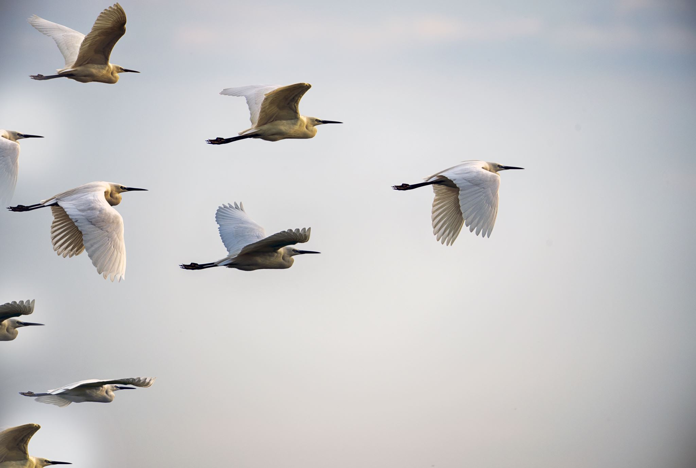
大人たちが
いつも手をつないで
笑っている
「やり直しの自由」が
保障される学校づくり
子どもは大人の行動を
見抜くプロです

